Slide 1
PLASS-NIA 인공지능학습데이터구축사업(2021)
SK-CNN 모델
3팀 김경수 이지상 이세림
2021.11.11

Slide 2

SK-CNN
학습데이터 구조 분석
< 전처리 후 저장방식>
< 변경한 저장방식>
Skeleton 형식의 데이터셋 전처리하여 만들어지는 데이터의 확장자는 npy
Npy 형식으로 저장시 dict타입의 기능을 사용할 수 없어 pickl을 사용해 dict타입 그대로 데이터를 저장 후 코드 실행

Slide 3


SK-CNN
학습데이터 구조 분석
< 오류가 나는 부분- 마지막 줄 오류>
Indices의 경우 0부터 train_lens-1 까지의 값을 list로 만들어 순서를 shuffle
해당 오류는 indices를 tuple로 바꿔주면 해결되기 떄문에 쉽게 해결가능

Slide 4

SK-CNN
학습데이터 구조 분석
< Key Error>
KeyError의 출력으로 train_data가 dict 타입을 갖는 것은 확실하며, 해당 구문 또한 고치기위해 숫자를 입력받는 것이 아닌 key 값을 받도록 코드 수정

Slide 5
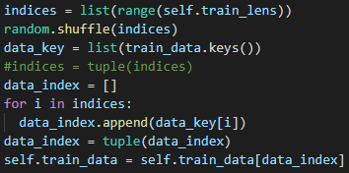
SK-CNN
NTU RGB+d 데이터셋
<추가 Error>
인덱스 부분에 변형이 가능한 list 형태를 넣으면 오류가 발생
➔해당경우(tuple)에는 KeyError 발생
코드 뒷부분에는 ‘mat’ 과 ‘action’ 에 대한 정보 또한 필요한데 해당 정보는 다루고 있는 데이터에 존재하지 않아 모델 평가 불가능하다고 판단

Slide 6
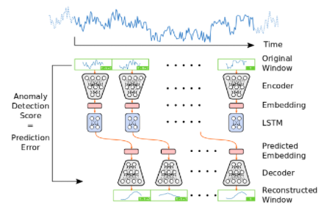
VAE-LSTM
모델 스터디
< VAE-LSTM 모델 개요 >
사용하던 학습 데이터와 관련된 모델 중 완성도가 높아 보이는 모델 스터디
5개의 Sequence로 구성된 NAB 데이터를 전처리해 학습과 평가에 사용하는 모델

Slide 7
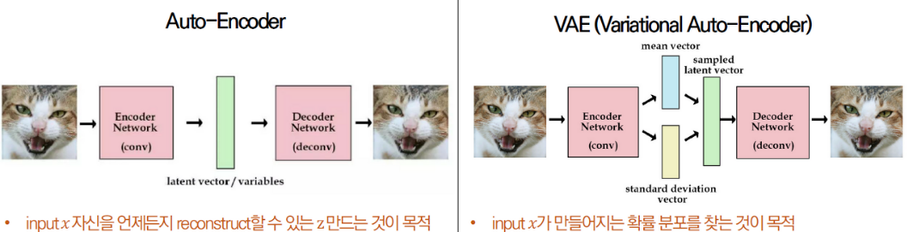
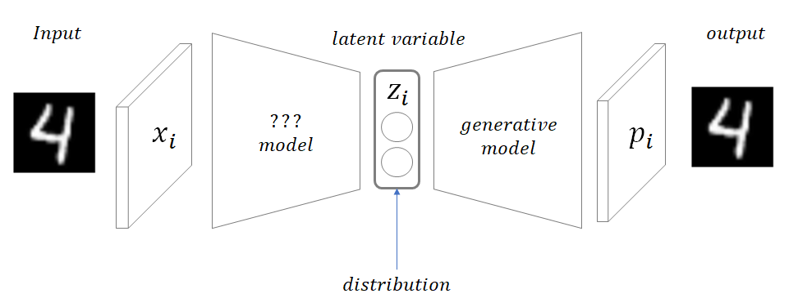
VAE-LSTM(Variational Auto-Encoder LSTM)
모델 스터디
< VAE 구조 >
입력 데이터와 같은 분포를 가진 Sample을 출력으로 사용하는 구조
장점 : 데이터와 함께 중간 결과인 확률 분포를 확인 할 수 있음
단점 : 출력이 평균값 형태로 표시됨

Slide 8
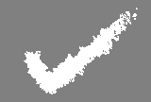
계획
STA-LSTM 모델 스터디 및 VAE-LSTM과의 비교
최선의 모델 선택 후 학습 목표

Slide 9
PLASS-NIA 인공지능학습데이터구축사업(2021)
SK-CNN 모델
감사합니다
참고: SKELETON-ABSED ACTION RECOGNITION WITH CONVOLUTIONAL NEURAL NETWORKS

